Slide 1

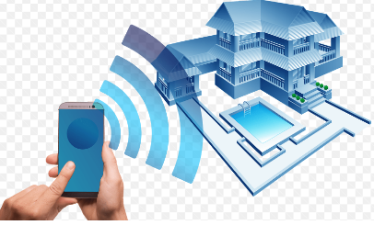
TECNICATURA SUPERIOR EN TELECOMUNICACIONES
Sensores y actuadores
GRUPO NRO 1
Integrantes:
BAREA, SILVANA
ALE, ULISES
ORSILI, JORGE
Trabajo Final:
Domotización de una casa IoT, combinando Google, Alexa, Bluetooth, control remoto por Infrarrojos e interruptores manuales.

Slide 2
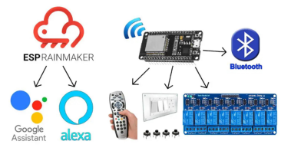
Actividad Final: Implementar un Sistema IoT de Smart House, usando el ESP32. En este proyecto con ESP32, definirán y crearán un sistema domótico ESP RainMaker con Google Assistant, Alexa , Bluetooth , control remoto por infrarrojos e interruptores manuales . También deberán controlar los relés y monitorear las lecturas de los sensores en Google Home y la aplicación Amazon Alexa desde cualquier parte del mundo.
No se necesita ningún dispositivo Google Nest o Amazon Echo Dot para este proyecto de automatización del hogar con control por voz y se utilizan todas las herramientas gratuitas para realizar este proyecto de IoT.
Sin WiFi, puedes controlar los relés con Bluetooth, control remoto por infrarrojos e interruptores manuales. El ESP32 se conectará automáticamente con el Wi-Fi si el Wi-Fi está disponible.

Slide 3
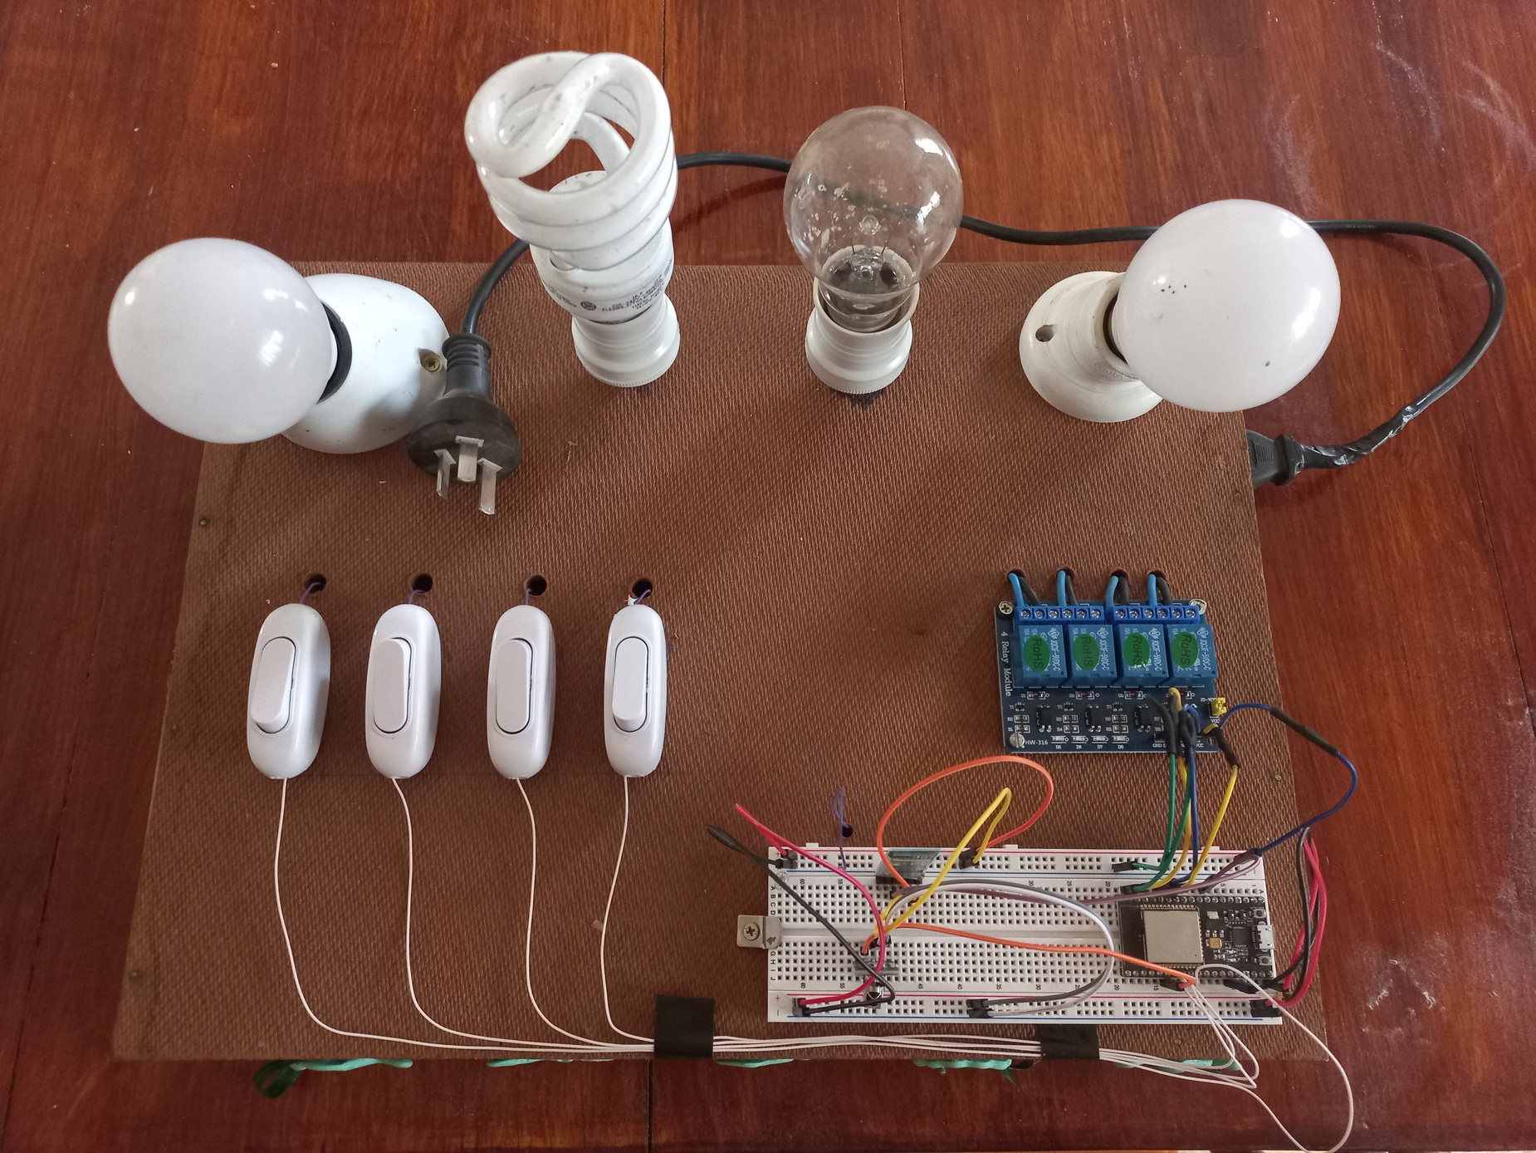
MAQUETA
COMPONENTES NECESARIOS
4 focos (nuestros dispositivos)
celular (control remoto)
cables soldador placa
• ESP32 DevKIT V1.
• Módulo de relé SPDT de 5 V de 4 u 8 canales
• Receptor IR TSOP1838 (con carcasa metálica)
• Módulo Bluetooth o BLE (CUALQUIER)
• Interruptores Manuales o Pulsadores

Slide 4
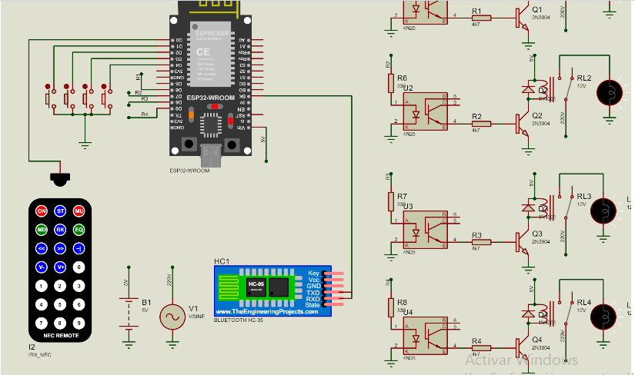
conexiones

Slide 5
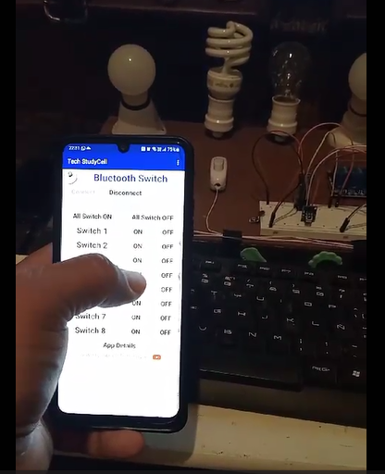
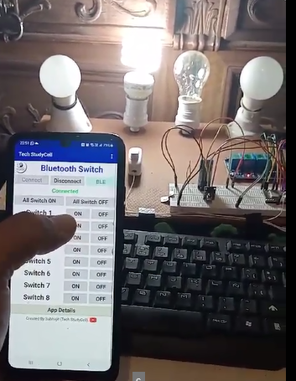
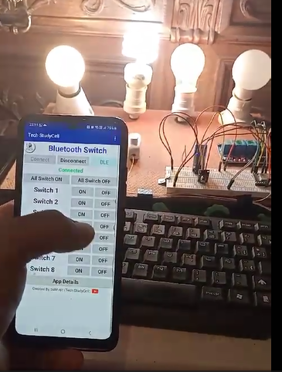
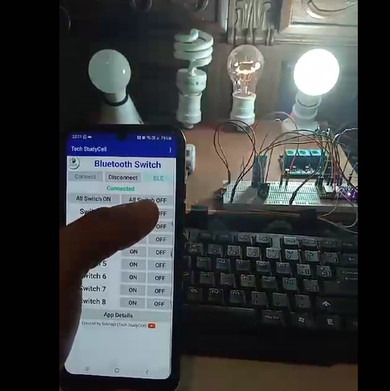
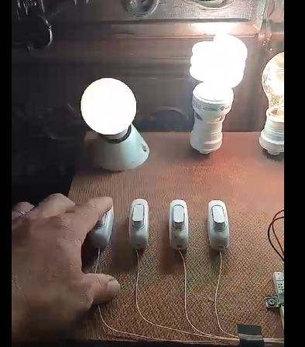

Slide 6
